Slide 1
Programando do Zero no WR80X:
Aprenda Assembly na sua própria arquitetura
Por Wenderson Anjos

Slide 2

\Sobre-mim\*
> Graduado em Análise de Sistemas
> Pós-graduando em Inteligência Artificial, Jogos & Java
> Atuo no apoio educacional inclusivo (Autismo)
> Professor particular de engenharia da computação
> Entusiasta/Hobbysta da programação – Estudo desenvolvimento de kernels & hardware
> Gerencio uma comunidade de entusiastas, onde compartilhamos projetos diferenciados, chamada “KiddieOS.Community”

Slide 3

\Sobre-a-comunidade\*
ORIGEM: {
Nascimento: Há 8 anos atrás…
Local: Canal do Youtube (KiddieOS.Community)
}
OBJETIVOS:
> Programação em várias linguagens
> Estudo de sistemas operacionais autônomos
> Criação de hardware, kernels & compiladores
> Compartilhamento de projetos em alto & baixo-nível
> Discussão de ideias e aprendizado contínuo
> Disseminação de conhecimentos profundos em computação

Slide 4
O que vamos aprender hoje?
Este workshop apresenta, de forma prática, o desenvolvimento em Assembly para o processador WR80X – Uma arquitetura de 8 bits projetada especificamente para fins educacionais e experimentais.
Durante a atividade, os participantes aprenderão:
Estrutura da arquitetura WR80X (Registradores, memória, instruções);
Escrita, montagem e execução de código assembly no hardware/emulador;
Manipulação de registradores, interrupções & acesso direto ao hardware;
Análise de exemplos reais e construção de pequenos programas em tempo real;

Slide 5
Qual é a menor unidade de informação?

Slide 6
Qual é a menor unidade de informação?
1 BIT?

Slide 7
Qual é a menor unidade de informação?
1 BIT?
OU…
1 TRANSISTOR?

Slide 8
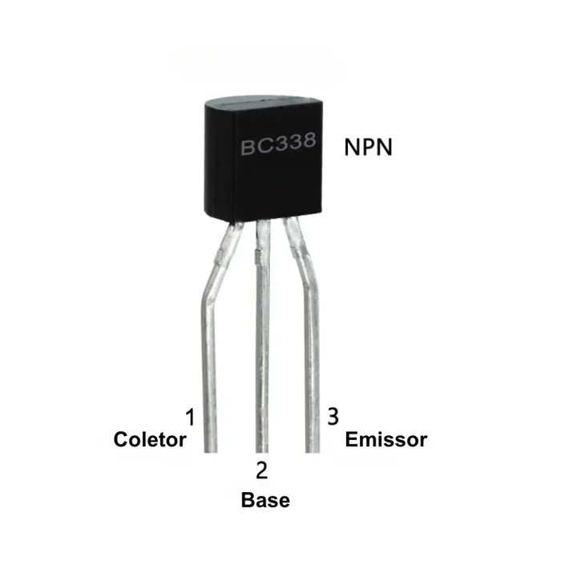
Qual é a menor unidade de informação?
1 BIT?
OU…
1 TRANSISTOR?
Imagem de https://www.autocorerobotica.com.br/bc338-transistor-npn

Slide 9
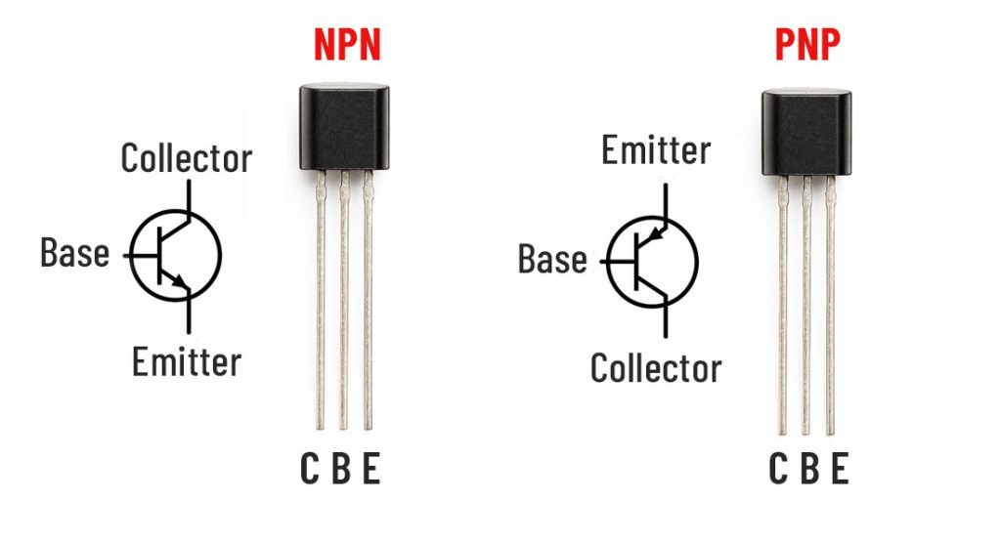
Como funciona um transistor?
Imagem de https://www.rcpano.net/what-is-transistor-pnp-npn/

Slide 10
Como funciona um transistor?
Processadores atuais
(Como Intel I9):
Entre 4,7 à 65 bilhões destes transistores.
Imagem de https://www.rcpano.net/what-is-transistor-pnp-npn/

Slide 11
Como funciona um transistor?
Processadores atuais
(Como Intel I9):
Entre 4,7 à 65 bilhões destes transistores.
Varia numa faixa de 10 nm
Imagem de https://www.rcpano.net/what-is-transistor-pnp-npn/

Slide 12
Como transistores CRIAM computadores?
Exemplo em C:
int A = 3;
int B = 4;
int C = A + B;
if ((C > 5 && B < 4) || (C < 7)){...

Slide 13
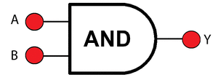
Como transistores CRIAM computadores?
Exemplo em C:
int A = 3;
int B = 4;
int C = A + B;
if ((C > 5 && B < 4) || (C < 7)){...
Imagens de https://inetec.com.br/portas-logicas-o-que-sao-e-como-utilizar/

Slide 14
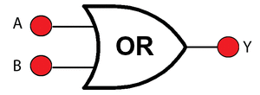
Como transistores CRIAM computadores?
Exemplo em C:
int A = 3;
int B = 4;
int C = A + B;
if ((C > 5 && B < 4) || (C < 7)){...
Imagens de https://inetec.com.br/portas-logicas-o-que-sao-e-como-utilizar/

Slide 15
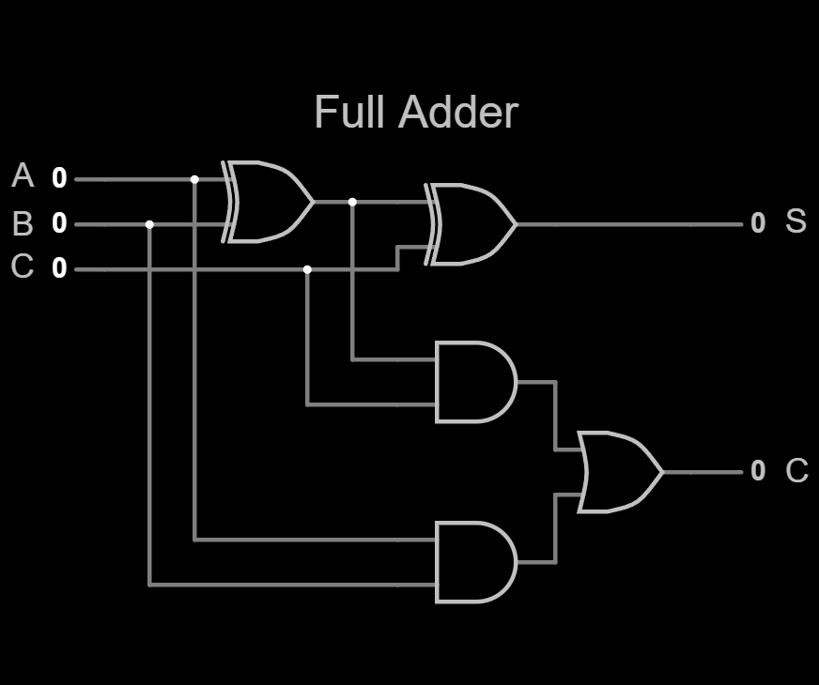
Como transistores CRIAM computadores?
Exemplo em C:
int A = 3;
int B = 4;
int C = A + B;
if ((C > 5 && B < 4) || (C < 7)){...
Imagens de https://inetec.com.br/portas-logicas-o-que-sao-e-como-utilizar/

Slide 16
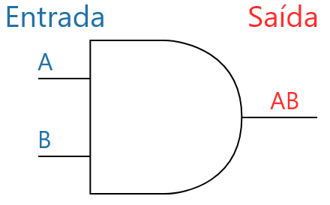
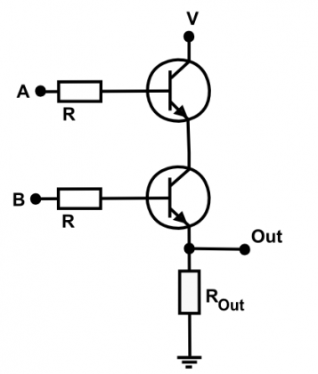
Como transistores CRIAM computadores?
Imagens de https://www.bosontreinamentos.com.br/eletronica/eletronica-digital/porta-logica-and/

Slide 17
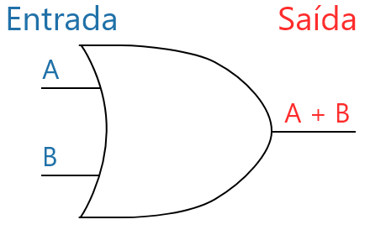
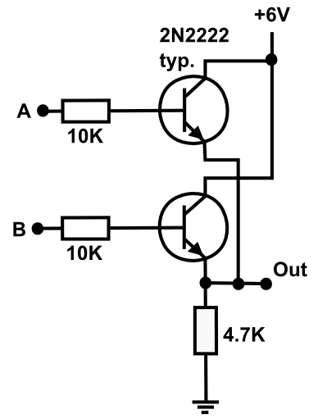
Como transistores CRIAM computadores?
Imagens de https://www.bosontreinamentos.com.br/eletronica/eletronica-digital/porta-logica-or/

Slide 18
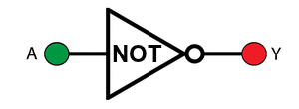
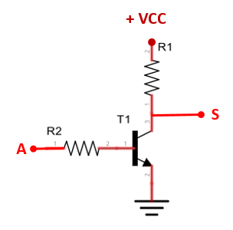
Como transistores CRIAM computadores?
Imagens de https://www.bosontreinamentos.com.br/eletronica/eletronica-digital/porta-logica-or/

Slide 19
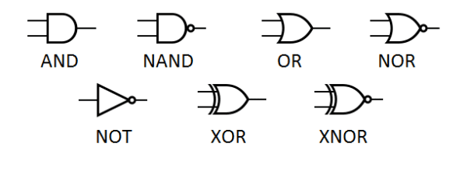
Como transistores CRIAM computadores?
Imagens de https://inetec.com.br/portas-logicas-o-que-sao-e-como-utilizar/

Slide 20
Circuitos Combinatórios vs Sequenciais

Slide 21
Circuitos Combinatórios vs Sequenciais
Combinatórios:
Entrada
Processamento
Saída

Slide 22
Circuitos Combinatórios vs Sequenciais
Combinatórios:
Entrada
Processamento
Saída
Sequenciais:
Entrada
Processamento
Retroalimentação

Slide 23
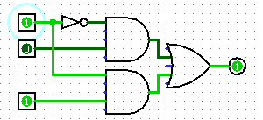

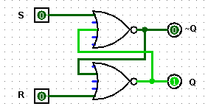
Circuitos Combinatórios vs Sequenciais
Combinatórios:
Entrada
Processamento
Saída
Sequenciais:
Entrada
Processamento
Retroalimentação

Slide 24
Circuitos Combinatórios vs Sequenciais
Combinatórios:
Entrada
Processamento
Saída
Multiplexador
Sequenciais:
Entrada
Processamento
Retroalimentação
Latch SR -
Circuito de
Memorização

Slide 25
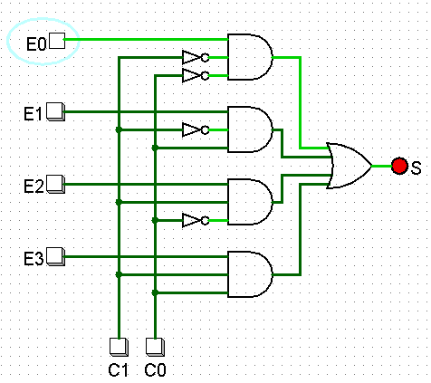
Circuitos Combinatórios (MUX, DEMUX, ADDERS)

Slide 26
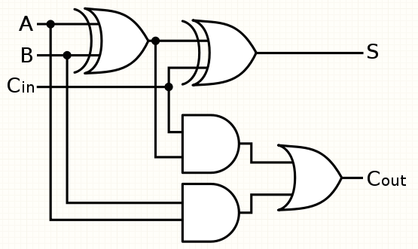
Circuitos Combinatórios (MUX, DEMUX, ADDERS)

Slide 27
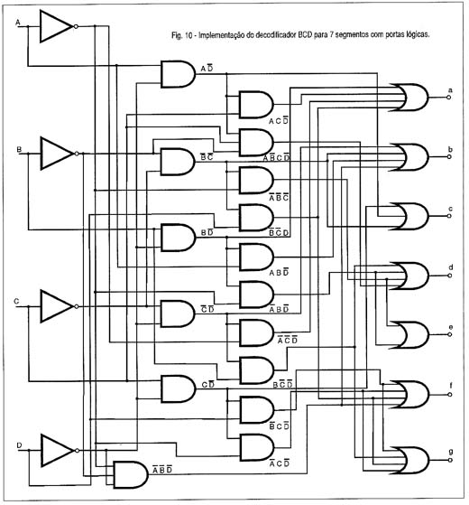
Circuitos Combinatórios (MUX, DEMUX, ADDERS)

Slide 28
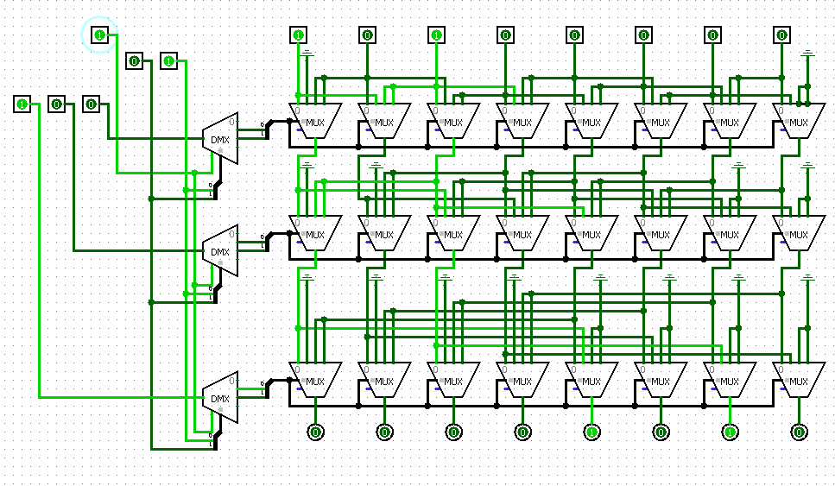
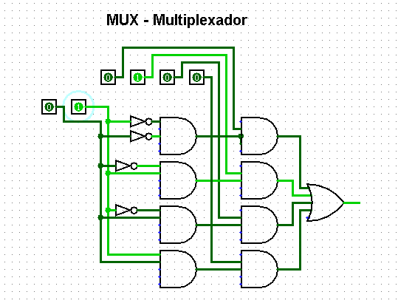
Circuitos Combinatórios (MUX, DEMUX, ADDERS)

Slide 29
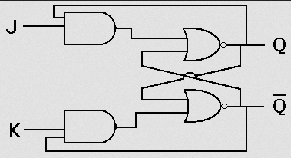
Circuitos Sequenciais (Latches & Flip-flops)

Slide 30
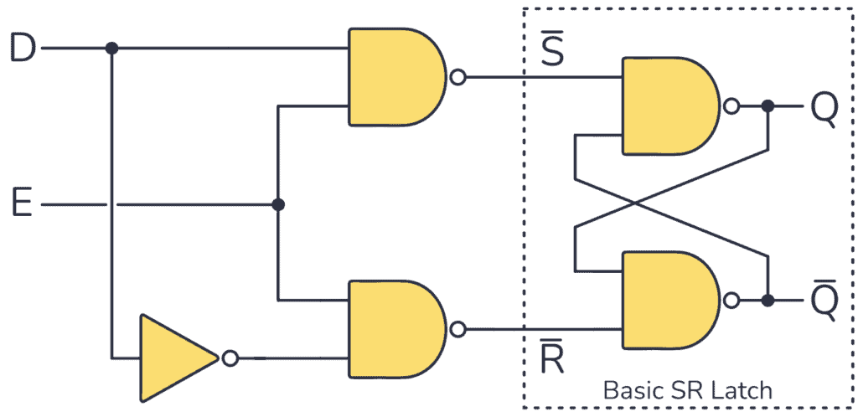
Circuitos Sequenciais (Latches & Flip-flops)

Slide 31
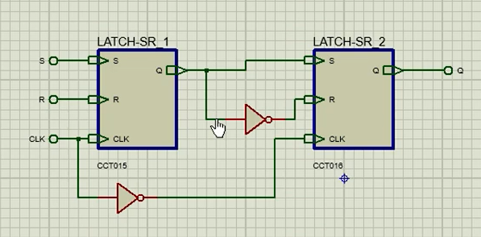
Circuitos Sequenciais (Latches & Flip-flops)

Slide 32
Circuitos Sequenciais (Latches & Flip-flops)
Flip-Flop SR -
Conexão de Latches SR

Slide 33
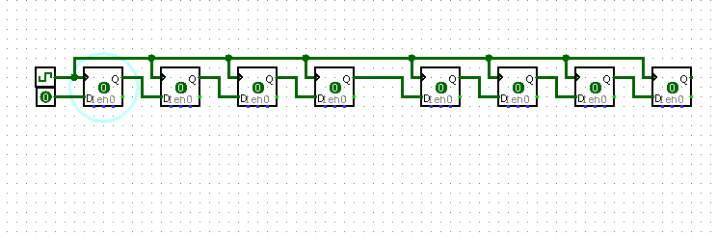
Circuitos Sequenciais (Registradores)
Registrador de Deslocamento – Armazenamento Serial

Slide 34
Que tal uma ULA de 1 bit?

Slide 35
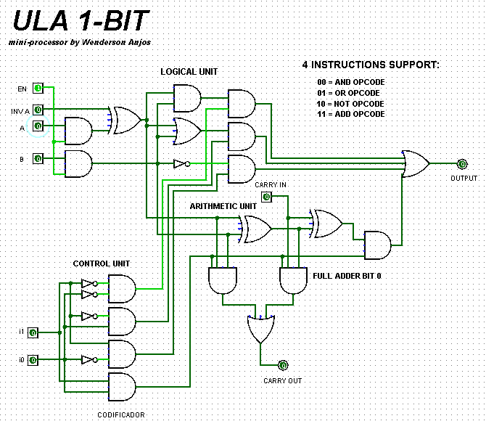
Que tal uma ULA de 1 bit?

Slide 36
Processadores CISC, RISC & ARM

Slide 37
Processadores CISC, RISC & ARM
🧩 CISC (Complex Instruction Set Computer)

Slide 38
Processadores CISC, RISC & ARM
🧩 CISC (Complex Instruction Set Computer)
Conjunto grande e complexo de instruções
Instruções podem executar múltiplas operações
Mais ciclos por instrução(CPI alto)
Menor quantidade de instruções por programa
Hardware mais complexo, controle microprogramado
Ex.: Intel x86, x86-64(Core i7, Ryzen), AMD, Motorolla 68000

Slide 39
Processadores CISC, RISC & ARM
🧩 CISC (Complex Instruction Set Computer)
Conjunto grande e complexo de instruções
Instruções podem executar múltiplas operações
Mais ciclos por instrução(CPI alto)
Menor quantidade de instruções por programa
Hardware mais complexo, controle microprogramado
Ex.: Intel x86, x86-64(Core i7, Ryzen), AMD, Motorolla 68000
Assembly x86:
mov ax, 3
mov bx, 4
add ax, bx
cmp ax, 7
jb isBelow

Slide 40
Processadores CISC, RISC & ARM
🧩 RISC (Reduced Instruction Set Computer)
Conjunto reduzido e simples de instruções
Cada instrução executa uma operação básica
Menos ciclos por instrução (CPI alto)
Mais instruções por programa
Hardware mais simples, pipeline eficiente
Ex.: MIPS, SPARK, PIC, RISC-V

Slide 41
Processadores CISC, RISC & ARM
🧩 RISC (Reduced Instruction Set Computer)
Assembly 8-bit:
Conjunto reduzido e simples de instruções
Cada instrução executa uma operação básica
Menos ciclos por instrução (CPI alto)
Mais instruções por programa
Hardware mais simples, pipeline eficiente
Ex.: MIPS, SPARK, PIC, RISC-V
movlw 3
addlw 4
movwf RES
movlw 7
subwf RES, W
btfsc STATUS, C
goto isBelow

Slide 42
Processadores CISC, RISC & ARM
🧩 ARM (Advanced RISC machine)
Baseada em arquitetura RISC
Foco em baixo consumo de energia e alto desempenho por watt
Conjunto de instruções otimizado e híbrido (RISC Extendido)
Muito usada em dispositivos móveis e embarcados
Ex.: Cortex-A, Cortex-M, ARMv6, Samsung Exynos.

Slide 43
Processadores CISC, RISC & ARM
🧩 ARM (Advanced RISC machine)
Baseada em arquitetura RISC
Foco em baixo consumo de energia e alto desempenho por watt
Conjunto de instruções otimizado e híbrido (RISC Estendido)
Muito usada em dispositivos móveis e embarcados
Ex.: Cortex-A, Cortex-M, ARMv6, Samsung Exynos.
Assembly ARM
mov r0, #3
add r0, r0, #4
cmp r0, #7
blt isBelow

Slide 44
Sobre o WR80X - Características
O microprocessador WR80X é composta pelos seguintes atributos:
Arquitetura RISC de 8 bits
Instruções de no máximo 1 operando
44 mnemônicos de instruções
Mais de 160 combinações binárias pro decoder
Memória RAM de 4 KB + ROM de 4 KB + Stack 4 KB
Barramentos de dados de 8 bits
Barramento de endereço de 12 bits
Formato de instrução de 8 bits
16 registradores explícitos – 8 portas + 8 de cálculos
+3 registradores implícitos + 4 internos da CPU
Recursos de interrupção de hardware & pilha
Pipeline sequencial de 4 estágios
Clock de 4.1 Khz no LogiSIM (Pode ser variável em outros simuladores)

Slide 45
Sobre o WR80X - Pipeline
São executados os seguintes estágios do ciclo de instrução:
Busca (Fetching): Ler uma instrução de 8 bits da memória RAM e armazena no registrador IR – Instruction Register.
Decodificação (Decoding): Decodifica instrução do IR separando em 2 partes: Opcode & Operando; Seleciona operação.
Execução (Running): Executa um circuito de operação na ULA selecionado pela UC, escreve resultado em RR – Result Register.
Escrita (Writting): Ler resultado de RR e redireciona para os registradores de destino, armazenando o valor.

Slide 46
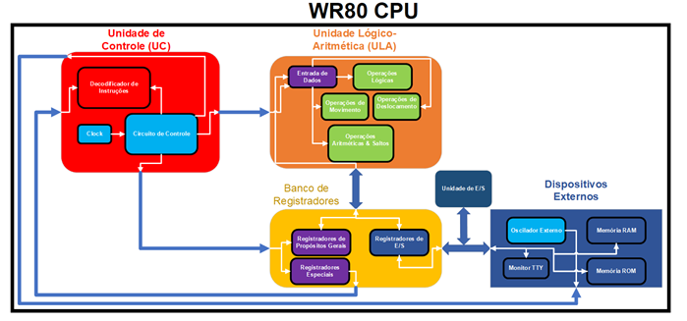
Sobre o WR80X - Unidades

Slide 47
Sobre o WR80X - Diagrama
Unidade de Controle
Unidade Lógico-Aritmética
Busca
Instrução
Decodifica
Instrução
Executa
Instrução
Armazena
Resultado
Banco de Registradores
Escrever
Dados
Ler
Dados

Slide 48
Sobre o WR80X – Registradores
Arquitetura de 16 registradores de 8 bits (acesso explícito):
Registradores de Usuário:
R0 à R7
Registradores de Portas:
P0 à P7
Contém 3 registradores de 12 bits + 1 registrador de 8 bits (Acesso implícito):
Registradores de Pilha:
SP & BP (12 bits)
Registrador de Interrupção & Acumulador:
ISR (12 bits)
DR (8 bits)

Slide 49
Sobre o WR80 – Instruções Clássicas - ISA
São 16 instruções do WR80 clássico (WR80 ISA):
Operações Lógicas:
  AND – 0 (0000)
  OR – 1 (0001)
  NOT – 2 (0010)
  XOR – 3 (0011)
Operações Aritméticas:
  ADD – 4 (0100)
  SUB – 5 (0101)
Operações de Movimentação:
  ST – 6 (0110)
  LD – 7 (0111)
  IN – 8 (1000)
  OUT – 9 (1001)
Operação de Deslocamento:
  SHR – A (1010)
  SHL – B (1011)
Operação de Comparação:
  BT – C (1100)
Operações de Salto:
  JC – D (1101)
  JZ – E (1110)
  JP – F (1111)

